Slide 1
ДЕРЖАВНА СЛУЖБА УКРАЇНИ З НАДЗВИЧАЙНИХ СИТУАЦІЙ
Про навчання в
ЛІЦЕЇ ЦИВІЛЬНОГО ЗАХИСТУ
ЛЬВІВСЬКОГО ДЕРЖАВНОГО
УНІВЕРСИТЕТУ БЕЗПЕКИ ЖИТТЄДІЯЛЬНОСТІ
Інформація
для учнів 9 класів

Slide 2
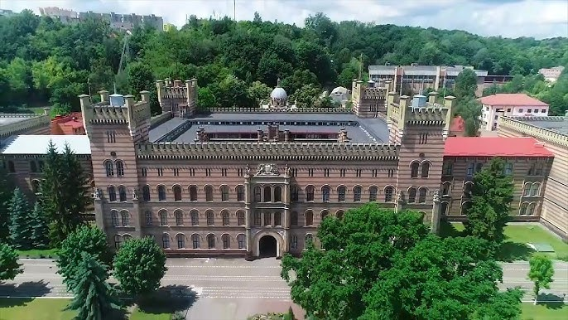
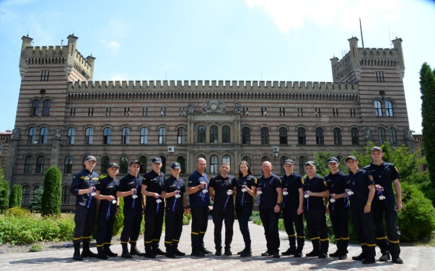
Запрошуємо до навчання в
Ліцеї цивільного захисту Львівського державного університету безпеки життєдіяльності,
який є державним загальноосвітнім навчальним закладом III ступеня з профільним навчанням, що забезпечує:
здобуття вихованцями Ліцею повної загальної середньої освіти на рівні державних стандартів та допрофесійної підготовки у сфері цивільного захисту;
виховання здорового покоління з практичними уміннями і навичками, високими моральними, фізичними та психологічними якостями, необхідними для успішного навчання у закладах вищої освіти Державної служби України з надзвичайних ситуацій.

Slide 3
Правила відбору та прийому на навчання
Право на вступ до Ліцею мають юнаки-громадяни України незалежно від місця їхнього проживання, віком не старше 16 років, мають базову загальну середню освіту (закінчено 9 класів у поточному році).
Вік кандидата на навчання обчислюється станом на 31 грудня року вступу до ліцею.
Ліцей проводить набір на I курс у 10 клас. Строк навчання – 2 роки.
Після зарахування на навчання учні забезпечуються гуртожитком та 4-х разовим харчуванням.
Прийом до Ліцею здійснює відбіркова комісія Ліцею цивільного захисту ЛДУБЖД.
Відбір кандидатів на навчання до Ліцею здійснюють підрозділи з персоналом ГУ ДСНС України в областях.
Докладніше з Правилами відбору та прийому на навчання до Ліцею можна дізнатись за посиланням:
https://lcz.dsns.gov.ua/uk/vstupniku/pravila-priiomu

Slide 4
Правила відбору та прийому на навчання
Заява про вступ до Ліцею подається до підрозділу з персоналом особисто батьками, опікунами або піклувальниками, органами опіки та піклування.
Підрозділи роботи з персоналом оформляють на кандидатів на навчання в Ліцеї навчальну справу та направляють їх до відбіркової комісії не пізніше 01 липня.
Оригінали свідоцтва про базову загальну середню освіту та додатка до нього, паспорта громадянина України та медична картка дитини (форма 026-о) подаються особисто вступником під час прибуття до Ліцею.
Кандидат на навчання в Ліцеї проходить остаточний медичний огляд та психофізіологічне дослідження.
Кандидати на навчання в Ліцеї складають вступне випробування з визначення рівня фізичної підготовки шляхом виконання вправ за нормативами та екзамену з математики (письмово).
Докладніше з Правилами відбору та прийому на навчання до Ліцею можна дізнатись за посиланням:
https://lcz.dsns.gov.ua/uk/vstupniku/pravila-priiomu

Slide 5
Правила відбору та прийому на навчання
Кандидати, які не склали вступне випробування з визначення рівня фізичної підготовки, а також ті, які за станом здоров’я не можуть складати вступне випробування з визначення рівня фізичної підготовки, до конкурсного відбору не допускаються.
Результати екзамену з математики оцінюються за 60-бальною шкалою, з визначення рівня фізичної підготовки за схемою: «рівень достатній», «рівень недостатній».
Вступні випробування та екзамен завершуються не пізніше 25 серпня року вступу. Розклад вступних випробувань та екзамену оприлюднюється не веб-сайт за 10 днів до їх початку.
Не пізніше ніж через 5 днів після закінчення конкурсного відбору відбіркова комісія приймає рішення, оформляє протокол та оголошує список осіб, що рекомендовані до зарахування на навчання до Ліцею.
Докладніше з Правилами відбору та прийому на навчання до Ліцею можна дізнатись за посиланням:
https://lcz.dsns.gov.ua/uk
https://lcz.dsns.gov.ua/uk/vstupniku/pravila-priiomu

Slide 6
Перелік навчальних програм для вихованців ліцею як закладу загальної середньої освіти III ступеня
№ з/п | Назва навчальної програми | Рівень вивчення
1 | Українська мова | Рівень стандарту
2 | Українська література | Рівень стандарту
3 | Зарубіжна література | Рівень стандарту
4 | Іноземна мова | Рівень стандарту
5 | Історія України | Рівень стандарту
6 | Всесвітня історія | Рівень стандарту
7 | Математика (алгебра і початки аналізу та геометрія) | Рівень стандарту
8 | Біологія і екологія | Рівень стандарту
9 | Географія | Рівень стандарту
10 | Фізика і астрономія | Рівень стандарту
11 | Хімія | Рівень стандарту
12 | Фізична культура | Рівень профільний
13 | Захист України | Рівень стандарту
14 | Інформатика | Рівень стандарту
15 | Громадянська освіта | Рівень стандарту
16 | Креслення | Рівень стандарту

Slide 7
НОРМАТИВИ вправ із визначення рівня фізичної підготовки
№ з/п | Найменування вправ | Достатній | Недостатній
1 | Підтягування на перекладині | 8 і більше | 7 і менше
2 | Біг 60 м. (с) | 9,60 і менше | 9,61 і більше
3 | Біг 1500 м. (хв, с) | 7,30 і менше | 7,31 і більше
Примітка:
1. Визначення рівня фізичної підготовки проводиться протягом 1 дня.
2. Вправа з бігу на 1500 м виконується останньою.
3. Загальний рівень фізичної підготовки вважається «достатнім», за умови здачі вступником не менше як двох вправ, відповідно до встановлених нормативів.
За інформацією щодо навчання
в Ліцеї цивільного захисту
від ГУ ДСНС України у Херсонській області звертатись
+38(050) 000 95 57 – Стельникович Петро Ігорович

Slide 8
Перелік документів для навчальної справи
Заява на навчання
Анкета кандидата на навчання
Автобіографія кандидата на навчання
Копія свідоцтва про народження
Копія паспорта громадянина України
Довідка з місця проживання про реєстрацію
Копія реєстраційного номера облікової картки платника податків кандидата на навчання
Характеристика із загальноосвітнього навчального закладу, підписана класним керівником та директором
Копія документа державного зразка про базову загальну середню освіту та додатка до нього
Дипломи, грамоти, та інші документи , які відображають навчальні та/або творчі досягнення кандидата (за наявності)
Копії документів, завірені належним чином, що підтверджують особливий статус дитини
Копії висновків органів і підрозділів цивільного захисту про загибель (поранення, нещасні випадки) та висновків лікарсько-експертних комісій про отримання інвалідності батьками (опікунами, піклувальниками)
Копія посвідчення члена сім’ї загиблого
Копії документів, які дають право на пільги (ВПО, УБД, ЧАЕС)
Довідки про період проходження служби в органах і підрозділах цивільного захисту батьками (опікуном)
Картка медичного обстеження (форма 026/о), висновок лікарсько-експертної комісії ДСНС
Шість фотокарток (без головного убору, на матовому папері, розміром 3х4 см, без куточка)

Slide 9
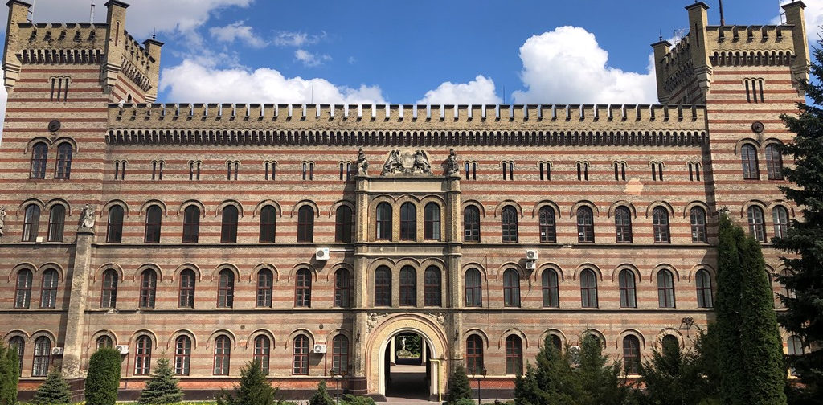
ЧЕКАЄМО ВАС У РЯДАХ РЯТУВАЛЬНИКІВ СЛУЖБИ ЦИВІЛЬНОГО ЗАХИСТУ
До 2024 року Ліцей цивільного захисту базувався у м. Вінниця.
У зв’язку із модернізацією освіти цивільного захисту, навчання в Ліцеї
планується у м. Львів, про що буде опубліковано на офіційному веб-сайті Львівського державного університету безпеки життєдіяльності.
За інформацією щодо навчання
в Ліцеї цивільного захисту
від ГУ ДСНС України у Херсонській області звертатись
+38(050) 000 95 57 – Стельникович Петро Ігорович

